Slide 1
ACTIVIDAD 221
Cargar evidencia fotográfica de las ayudas visuales con las que cuentan
el personal de soporte técnico en el Centro de Servicio

Slide 2
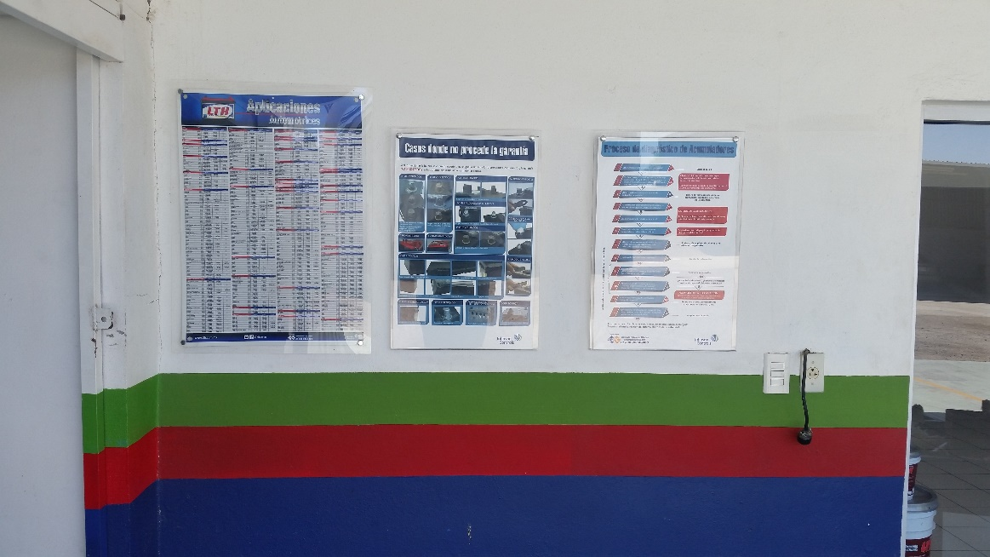
Ayuda Visual a Soporte Técnico
En el área de diagnostico tenemos posters los cuales ayudan al personal de soporte técnico a explicarle visualmente el proceso de una garantía al cliente, el por que no procede tal garantía y a elegir el acumulador adecuado para su automóvil

Slide 3
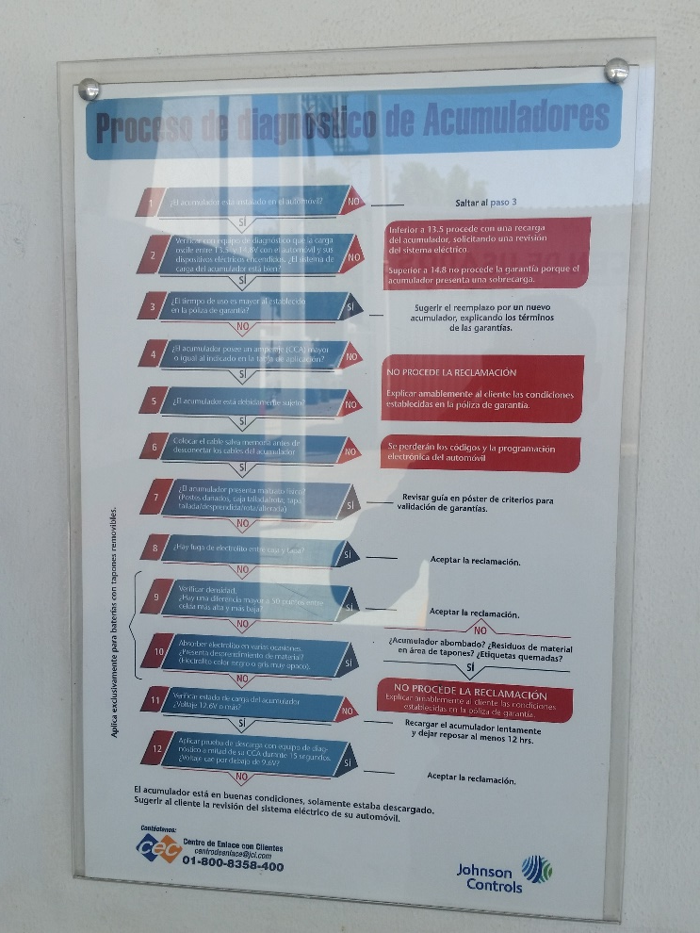
Proceso de Diagnostico de Acumuladores
Durante el proceso de diagnostico de un acumulador, se le indica al cliente los pasos a seguir e incluso cuando una garantía es rechazada o aceptada.

Slide 4
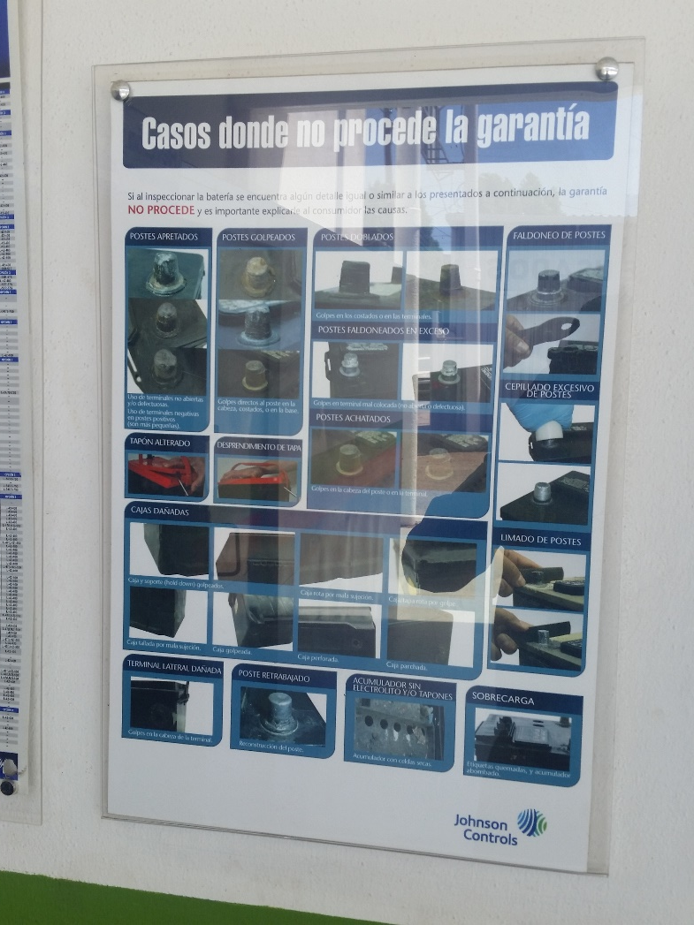
Casos donde no procede garantía
Se muestra al cliente ejemplos de casos en los cuales un acumulador no procede a garantía. Indicando la imagen relacionada con el caso y explicando lo que ocasiona tal problema al acumulador por dentro.

Slide 5
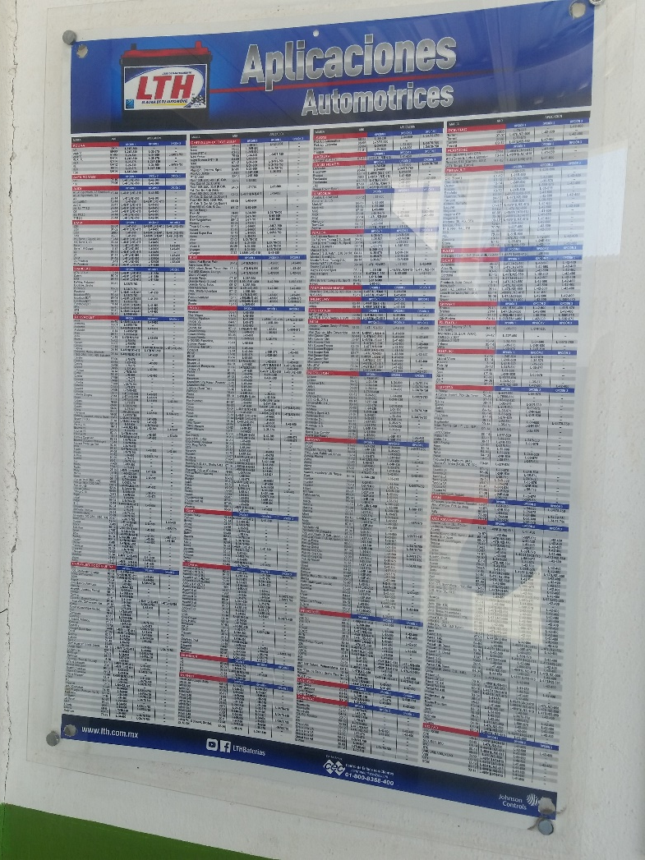
Tabla de Aplicación LTH Automotriz
Se le indica al cliente en la tabla de aplicación, cual acumulador debe llevar su automóvil, esto con el fin de mayor seguridad y confianza al momento de hacerle la recomendación.

